Slide 1
Is Chinese character structure like prosodic structure?
James Myers
National Chung Cheng University
漢字的多元面向：跨領域對話的契機
2019/12/6

Slide 2
漢字結構
是否相似於韻律結構？
麥 傑
國立中正大學
漢字的多元面向：跨領域對話的契機
2019/12/6

Slide 3
謝謝！
錢
  國科會 97-2410-H-194-067-MY3, 國科會101-2410-H-194-115-MY3, 科技部 103-2410-H-194-119-MY3
助理
  柯昱光、楊振宗、許瓊文、洪國銘、余子平、杜佩芬、蘇鈺婷、莊偉強、謝玉儀、潘曉音、蘇思綺、王涵德、林玟綺、岩野万里子、劉美君、陳欣徽、王宣翔 …
實驗參與者
同事
  許慧娟、陳宗穎 …
你們！

Slide 4
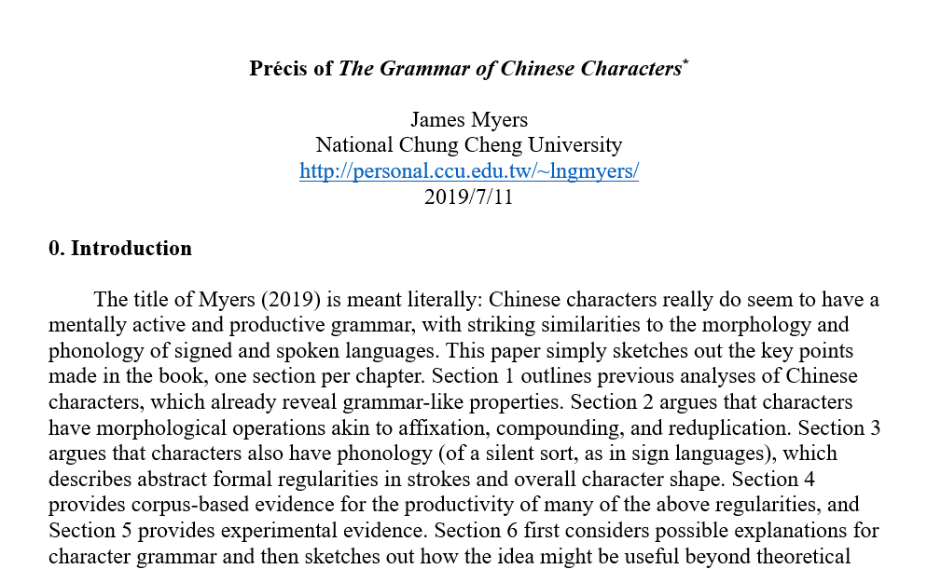
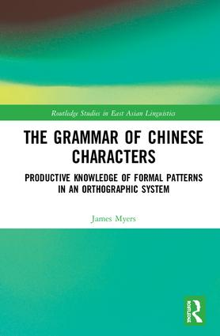
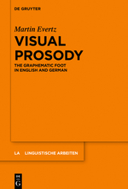
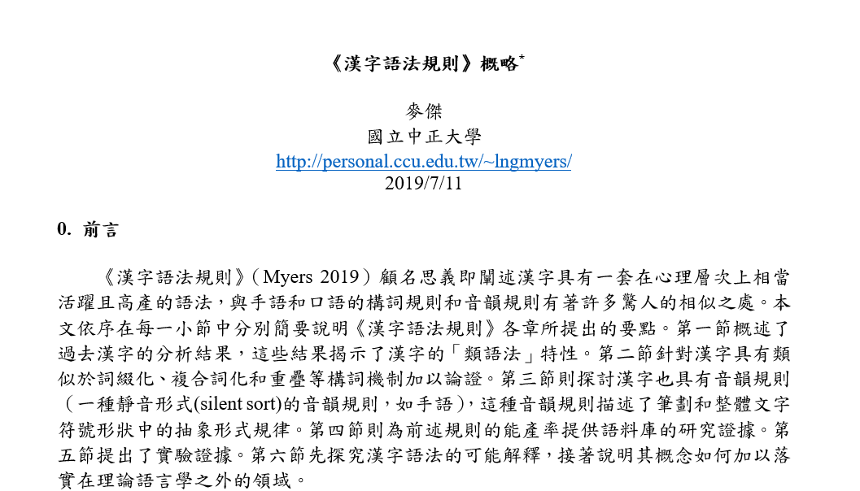
文字的"韻律"
(陳欣徽還在翻譯...)
在Lingbuzz和我的個人網頁都可以取得

Slide 5
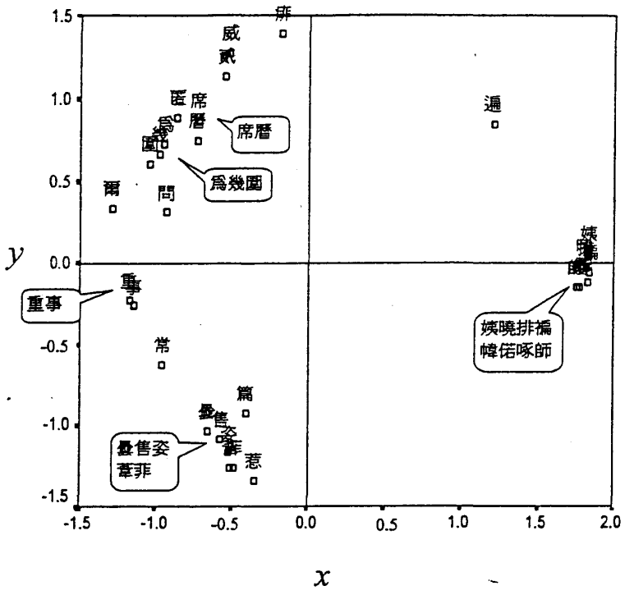
漢字字元版格
曆
遍
包圍
Yeh & Li (2002)
[JEP:HPP 28]
  中文讀者可借由漢字字形分類漢字
姨
售
開放
上下
左右

Slide 6
漢字"韻律"：不僅僅是版格
回顧先行研究證據
  筆劃的突顯性
  疊體字
  部首位置與大小
報告新的證據
  部首位置與大小

Slide 7
筆劃突顯
最長的筆劃在下方
  二 三 土 工 干 于 王 丰 手 彡玉 車 里 羊 立 平 牛 革 共 五 互 青 豆 亐 爰 看 毛 示 告 晋 並 其 耳 舍 金 夫 未 耒 失 先 春 黑
最大的部件在下方
  昌 吕 圭 戔 多 炎 哥
最長的筆劃在右方
  川 州 介
最大的部件在右方
  玨 林 比 炏 沝
由邊界延長效應加以抽象化演變而來，
同口語及手語中的現象
x
X
x X

Slide 8
突顯衝突
口語重音衝突(重音不連續)
  elícit ~ elìcitátion σ(σ σ)(σ σ)
  refórm ~ rèformátion, 不是 *refòrmátion (σ σ)(σ σ), 不是 σ(σ)(σ σ)
漢字部件(筆劃長短)不能一樣大
通常每個部件中僅有一邊是突顯的(較長) : 圭
只有頂部相連的筆劃特別突顯： 士 末
非相鄰筆劃（頂部和底部）不衝突： 聿 重 垂 事
一般
例外 + 衝突
例外 + 不衝突

Slide 9




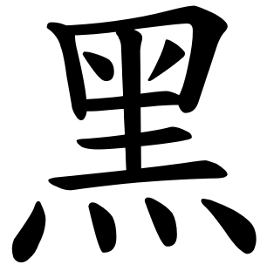


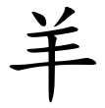



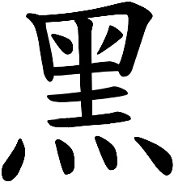
語料庫證據
古代
文字
漢字
簡體化
韓語
諺文
字體
變化
手寫
變化

Slide 10
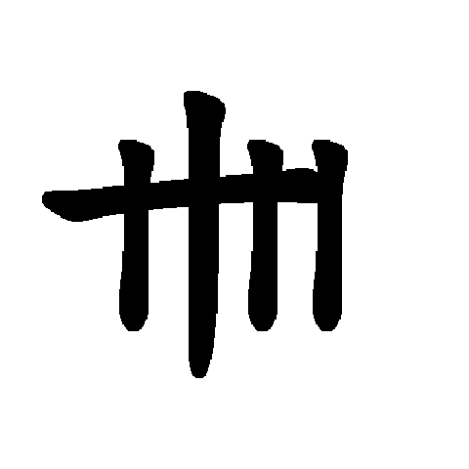
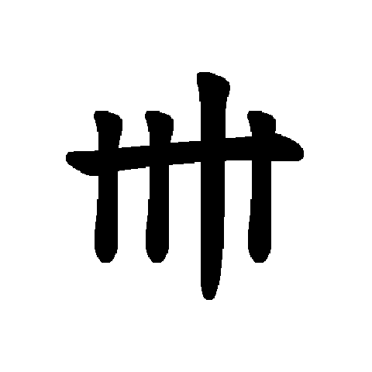
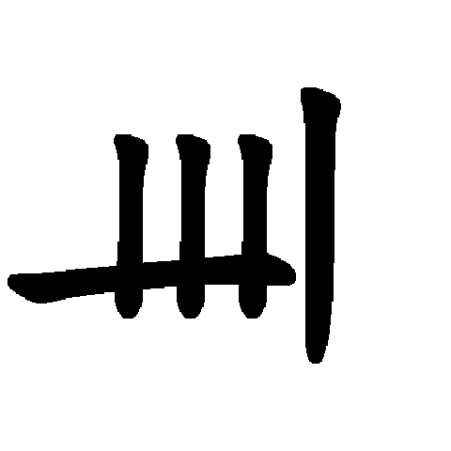
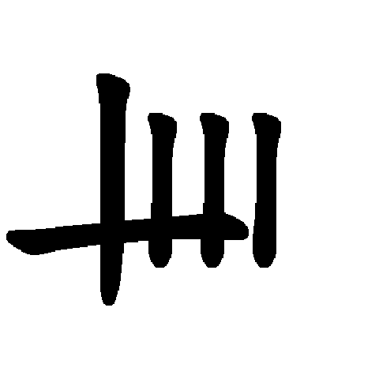
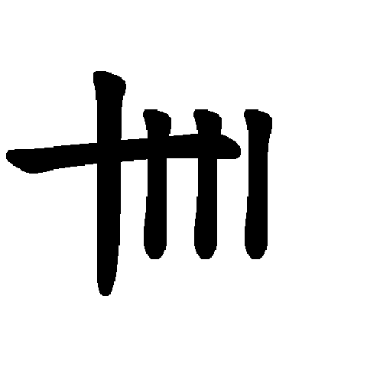
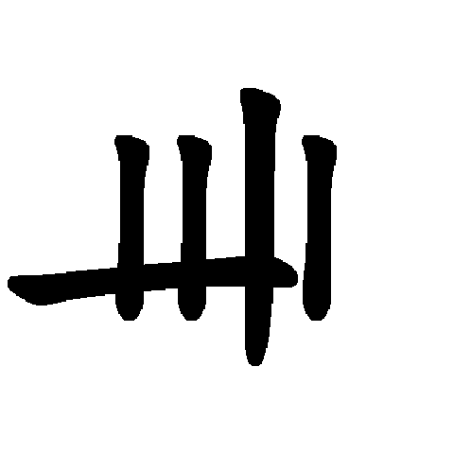
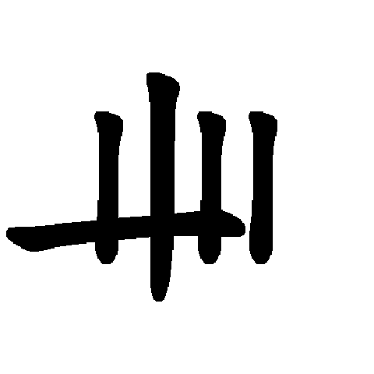
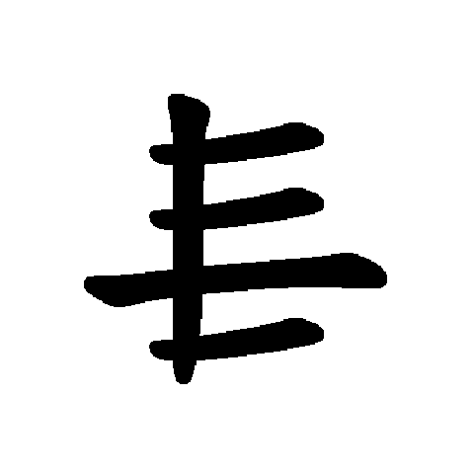
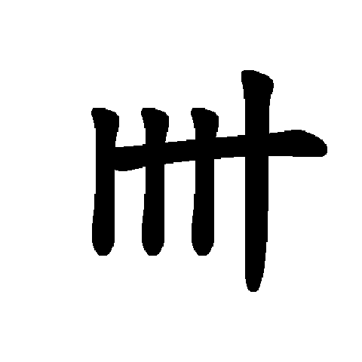
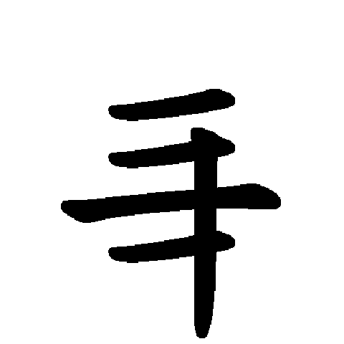
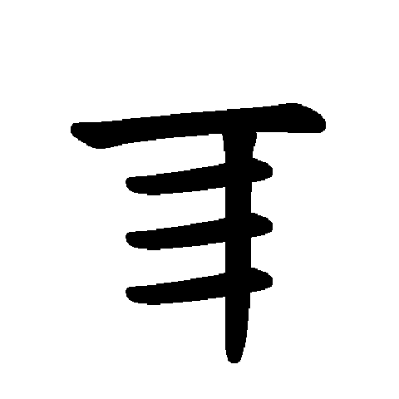
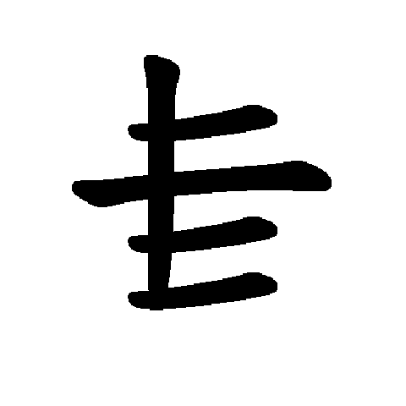
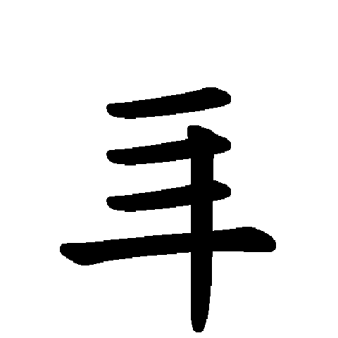
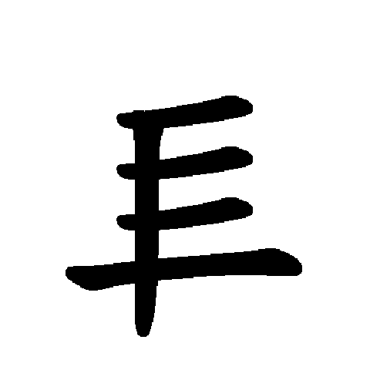
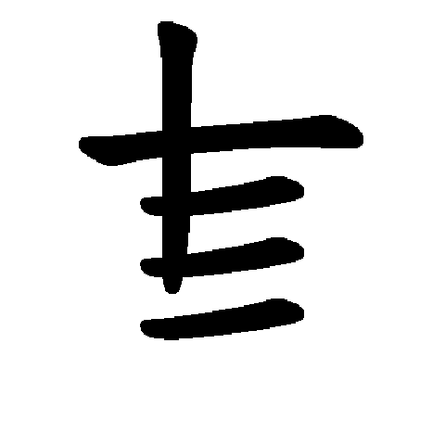
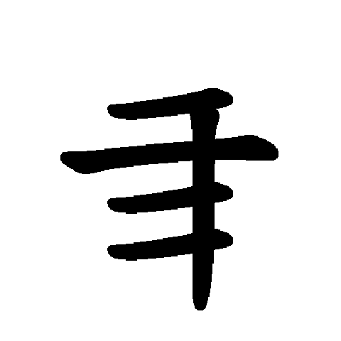
實驗證據：接受度
(Myers, 2019, The grammar of Chinese characters)

Slide 11
疊體字
左右疊字 (雙疊字)
  比 從 林 單 朋 雙 質 麗 替 絲 弱 羽 赫 瑩 蒜 艸 兢 甡 沝 皕 巽 玨 兟 孖 寙 奻 屾 豩 雔 砳 兓 兹 厸 双 吅 夶 幷 弜 搻 炏 竝 蝱 誩 辡 鍂 騳 龖
上下疊字 (雙疊字)
  學 能 多 哥 肉 昌 炎 僵 圭 芻 爻 棗 戔 亖 仌 吕 姧 岀 渁 畕
向上三角疊字 (三疊字)
  品 森 蟲 晶 轟 姦 磊 鑫 聶 淼 矗 垚 贔 麤 焱 芔 畾 掱 劦 惢 毳 驫 龘 雥 众 刕 厽 叒 壵 孨 尛 歮 犇 瞐 羴 譶 飍 飝 鱻
四疊字/四方疊 (罕見)
  叕 茻 燚 朤

Slide 12


為符合結構模板的重疊構形
Kinande (班圖語支) (Mutaka & Hyman, 1990 [Phonology, 7])
  o-ku-gulu ‘腿’ o-ku-gulu-gulu ‘真的腿’
  e-n-dwa ‘婚禮’ e-n-dwa-n-dwa-n-dwa ‘真的婚禮’
兒童口語語言 (Dressler et al., 2005 [Hurch, Studies on reduplication, De Gruyter Mouton])
  bebe ‘熊’ (< Bär [德語])
手語 (Wilbur, 2009 [Language Sciences, 31])
  SIT-SIT ‘椅子’ (美國手語)
漢字 (Myers, 2019, The grammar of Chinese characters)
x
x X

Slide 13

重疊模板的構成
成雙性
*XXX, *$\begin{matrix}X \\ X \\ X\end{matrix}$
中心(結尾端) » 中心(起始端)
*Xx, *$\begin{matrix}X \\ x\end{matrix}$
對稱性(左右) » 對稱性(上下)
$\left\{XX,\begin{matrix}X \\ XX\end{matrix}\right\}$ > $\begin{matrix}X \\ X\end{matrix}$
X
Xxx
x
x x
X
x
X
x
x X
X
x
X

Slide 14
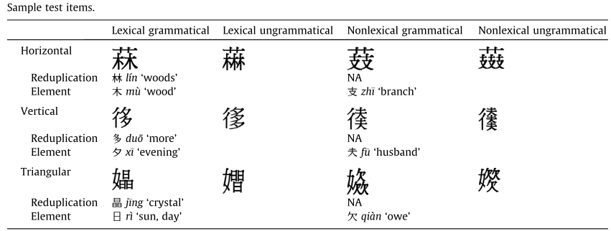
實驗證據：實驗語料
合語法詞彙
不合語法詞彙
合語法非詞彙
不合語法非詞彙
左右結構
疊體字
部件
上下結構
疊體字
部件
三疊字
疊體字
部件
(Myers, 2016 [Cognition, 147])

Slide 15
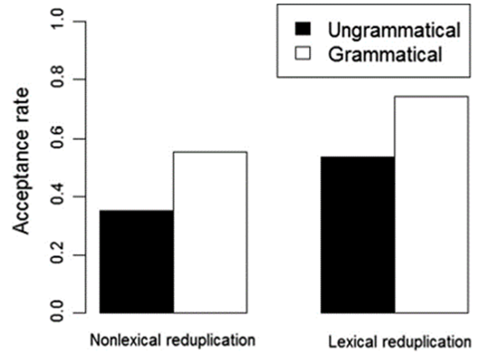
實驗證據：結果
不合語法
合語法
在真假疊字判斷實驗中
語法性扮演同樣重要角色
接受率
非詞彙
詞彙
(Myers, 2016 [Cognition, 147])

Slide 16
部首
形聲字中的部首作用如構詞的詞綴
  附著詞綴
  封閉詞組
  語意虛化
  位置固定
  部首大小縮減 或 外型縮減
土~地
木~村
雨~電
弓~張
山~崇

Slide 17

規則 與 不規則 部首位置
預設的韻律規則應用
僅縮減大小： 張 $\left[\begin{matrix}x & X\end{matrix}\right]$ 崇 $\left[\begin{matrix}x \\ X\end{matrix}\right]$
規律縮減外型： 地 $\left[\begin{matrix}x & X\end{matrix}\right]$ 電 $\left[\begin{matrix}x \\ X\end{matrix}\right]$
不規律縮減外型： 們 $\left[\begin{matrix}x & X\end{matrix}\right]$ 花 $\left[\begin{matrix}x \\ X\end{matrix}\right]$
不規則韻律需被記憶
僅縮減大小： 動 $\left[X\right] x$ 忽 $\begin{matrix}\left[X\right] \\ x\end{matrix}$
不規律縮減外型： 刻 $\left[X\right] x$ 熱 $\begin{matrix}\left[X\right] \\ x\end{matrix}$
(外型不規則變化)

Slide 18
英語重音預設值
Cutler & Clifton (1984)
[Bouma & Bouwhuis, Attention and performance X, Erlbaum])
不規則重音
容易被
規則化？
母音 | 重音 | 正確 | 不正確
縮減 | 規則 | WISdom | wisDOM
 | 不規則 | deCEIT | DEceit
未縮減 | 規則 | NUTmeg | nutMEG
 | 不規則 | tyPHOON | TYphoon

Slide 19
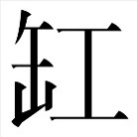
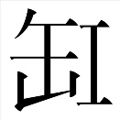
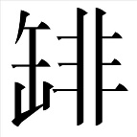
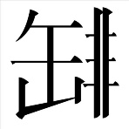
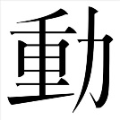
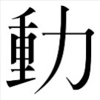
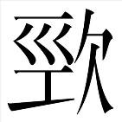
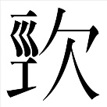
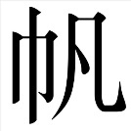
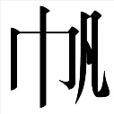
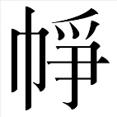
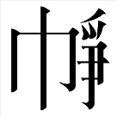
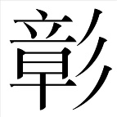

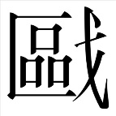
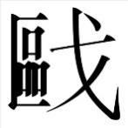
正確 與 不正確 部首突顯
以文林修改及創造漢字 (https://wenlin.com/)
真字
假字
外型 | 部首位置 | 正確 | 不正確
左側規則縮減 | 規則 | 6 | 6
 | 不規則 | 8 | 8
左側不規則縮減 | 規則 | 19 | 19
 | 不規則 | 17 | 17
外型 | 部首位置 | 正確 | 不正確
左側規則縮減 | 規則 | 6 | 6
 | 不規則 | 6 | 6
左側不規則縮減 | 規則 | 19 | 19
 | 不規則 | 19 | 19

Slide 20
部首位置之控制變量
詞頻(真字)
筆劃數量
部首結合度 (Chang et al., 2016 [Behavior Research Methods, 48])
非部首結合度 (Chang et al., 2016)
假字與真字由相同的成分組成（除了兩個不可能的字符）
左部首形狀不可能都不減縮,但結果顯示這個因素並無影響

Slide 21
兩項獨立的實驗
詞彙判斷：字符為真字還是假字(即使是修改過的)？
  40位研究參與者
  拉丁方陣設計 (Latin square design) (因此研究參與者都不會看到同一字的正確與不正確的形式)
接受度：(實驗中所出現的) 假字看起來「像」或「不像」中文字？
  42位研究參與者 (oops)
  拉丁方陣設計
探討
  部首位置與部首大小的交互作用
  研究參與者是否會將右側部首的大小視為不規律及非預設值？

Slide 22
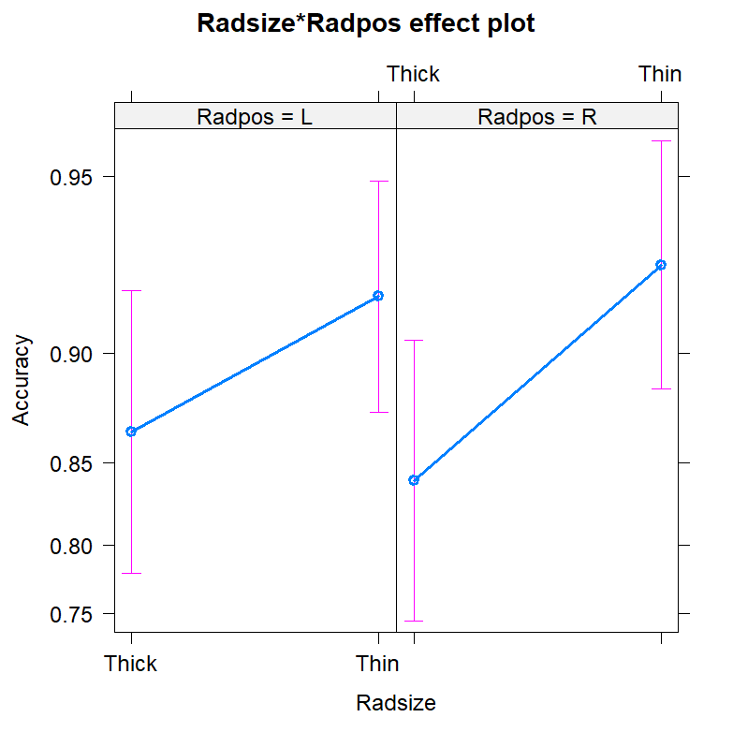
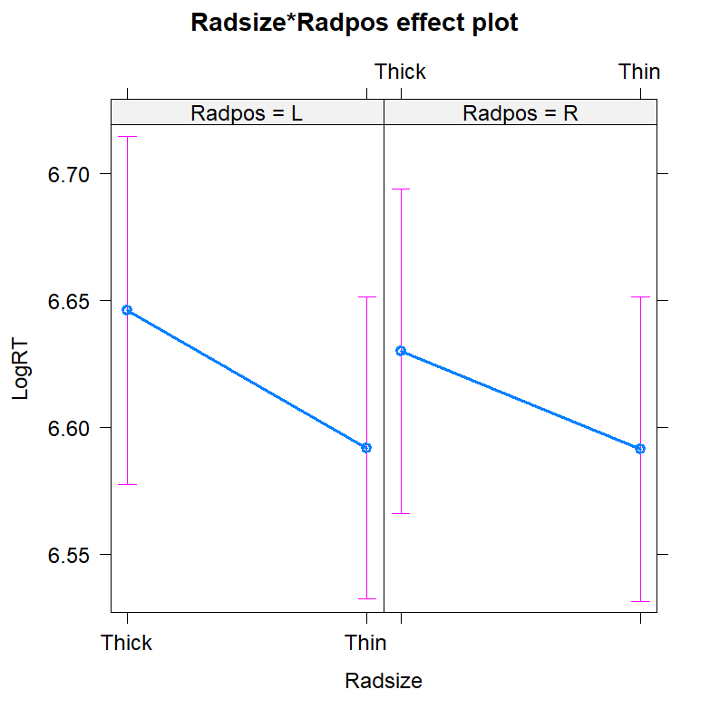
詞彙判斷主要結果(真字)
正確性
反應時間
左
右
左
右
反應時間 (lolg ms)
正確率
無交互作用！
p = .002
p = .003
寬
窄
寬
窄
寬
窄
寬
窄

Slide 23
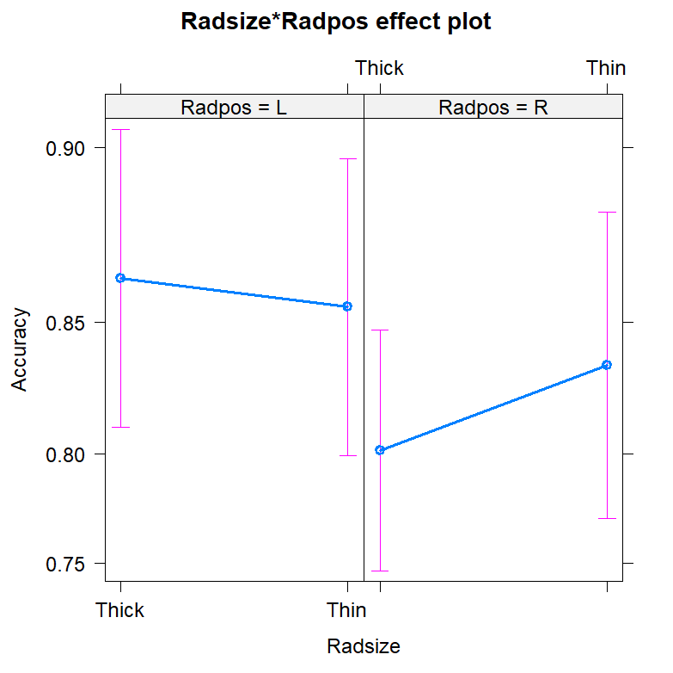
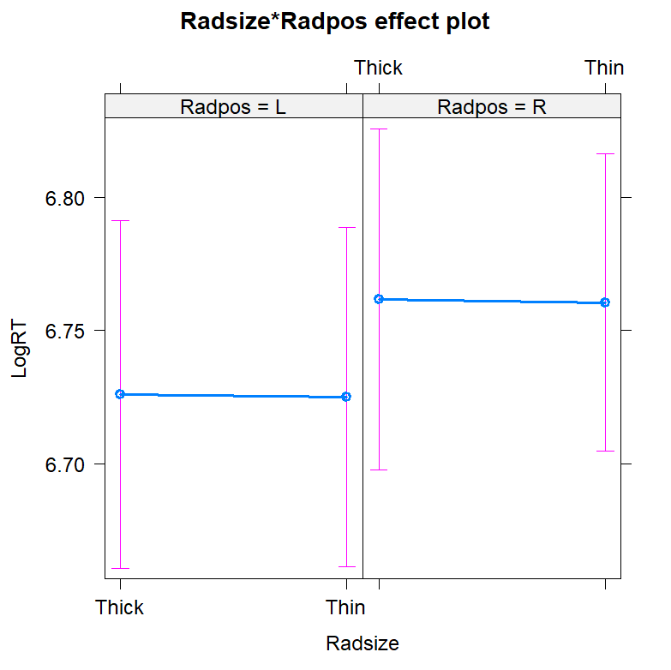
詞彙判斷主要結果(假字)
正確性
反應時間
左
右
p = .02
左
右
All p > .2
正確率
反應時間 (lolg ms)
無交互作用！
寬
窄
寬
窄
寬
窄
寬
窄

Slide 24
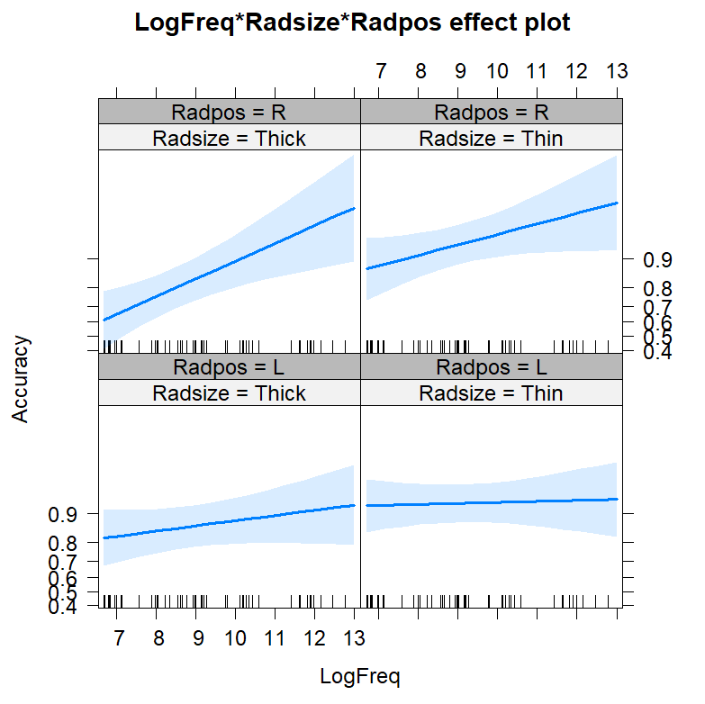
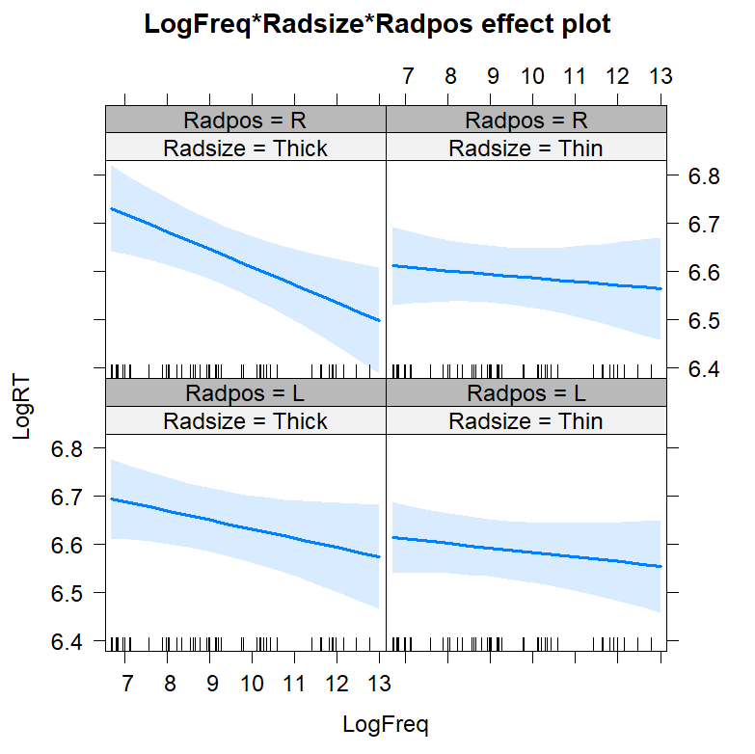
詞頻影響
正確性
反應時間
部首大小 p = .047
部首大小 p = .01
右-寬
右-窄
右-寬
右-窄
部首位置 p = .04
反應時間 (log ms)
正確率
左-寬
左-窄
左-寬
左-窄
位置 x 詞頻 p =.04
位置 x 詞頻 p =.04
p = .002
右側部首更依賴記憶？
p = .01
對數頻率
對數頻率

Slide 25
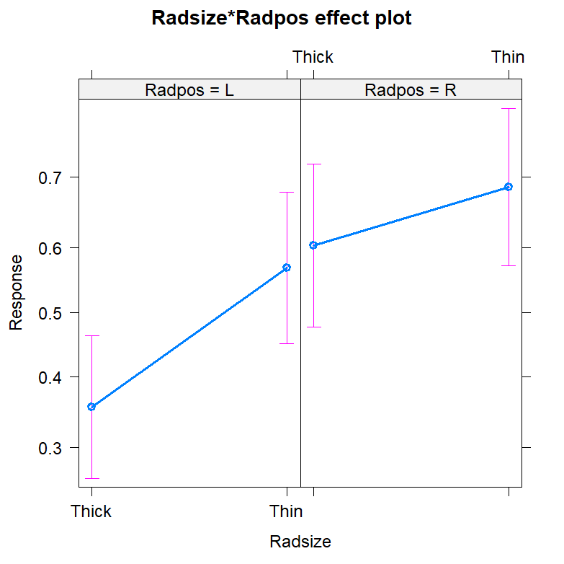



接受度判斷
接受度
p = .004
左
右
p = .058
接受度
不規則漢字
字形很容易
被規則化？
p = .0001
寬
窄
寬
窄

Slide 26



接受度判斷的反應時間
反應時間
右-寬
右-窄
p = .003
不規則部首大小
仍須被記憶？
反應時間 (lolg ms)
p = .002
左-寬
左-窄
接受
不接受
接受
不接受

Slide 27
結論
漢字結構與韻律結構相似嗎？
或許！
以共通的邊界延長效應為動機
規則的筆畫長短及部件大小皆以結尾為重
重疊模板具有成雙性以及以結尾為中心的特性
類詞綴部首不會出現在明顯位置
不規則漢字結構會以非預設方式進行處理，耗費較多記憶但依賴較少語法知識

